Slide 1
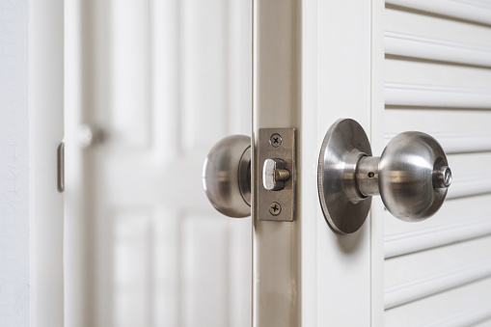
프로젝트 제안서, 장별섭
사이버보안 캡스톤디자인, 2021 - 1

Slide 2

지도교수님
- 서화정 교수님 (사이버보안 트랙)
TEAM MEMBER
- 장수영 (1791285) 제1트랙 : 사물인터넷, 제2트랙 : 사이버보안
- 박별하 (1771138) 제1트랙 : 사이버보안, 제2트랙 : 사물인터넷
- 신정섭 (1771138) 제1트랙 : 사이버보안, 제2트랙 : 사물인터넷
TEAM

Slide 3
01
프로젝트 주제
02
프로젝트 선정 이유 및 배경
03
핵심 기능
04
프로젝트 팀 구성원 및 역할
05
프로젝트 일정 계획
“INDEX”

Slide 4

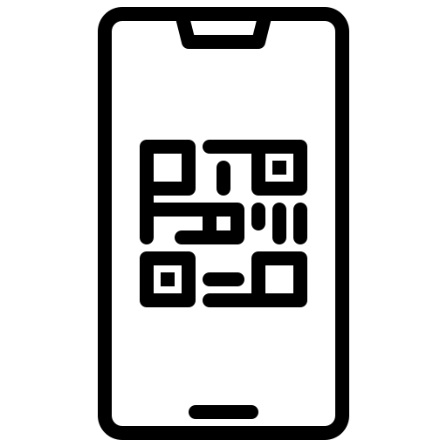


01
프로젝트 주제
열려라 참깨
QR코드와 인공지능 얼굴인식을 이용한 이용자 출입관리 도어락 개발

Slide 5
02
프로젝트 선정 이유 및 배경
QR코드와 얼굴 인식 기능을 이용한 출입자 관리 IoT 도어락
- 보안이 중요시되는 사무실 및 작업장 등에서는 출입자 관리가 필요
- 현재 코로나19로 인해 방문자 출입을 관리해야 할 필요성이 강조되고 있다.
대부분 출입 시 온도 체크만 할 뿐, QR코드와 같은 출입자 관리가 제대로 되고 있지 않다.
이러한 문제점을 보완하기 위해 QR코드를 이용하여 등록된 사용자만 출입이 가능하도록하며, 보조적으로 얼굴 인식을 통하여 출입자의 건강 상태까지 확인하는 기능을 추가하려고 한다.
도어락 해제 시 스캔된 QR코드 정보는 데이터베이스에 저장하여 앱에서 출입자 목록이 확인 가능하도록 한다.

Slide 6


03
핵심 기능
- QR코드 (1)
QR코드 생성
- 어플리케이션에 회원가입 후 버튼을 클릭해 QR코드 생성
- 생성된 QR코드의 정보를 DB에 등록
- 등록된 QR코드를 스캔 시 DB에 출입자 정보 저장 (개인 정보, 위치 정보 등)
웹에서 확인 가능

Slide 7


03
핵심 기능
- QR코드 (2)
GPS 연동
- QR코드 도용을 방지한 실시간 위치 정보 생성
- 웹 서버 DB에 위치 정보 저장

Slide 8



03
핵심 기능
- 얼굴 인식
얼굴 인식 기능
카메라를 통해 얼굴인식
딥러닝으로 학습시켜 놓은 사진들과 비교해 건강 상태 유추
- Python 이용
좋음
보통
나쁨

Slide 9
04
프로젝트 팀 구성원 및 역할
장별섭
장수영 : QR코드 생성 코딩, QR코드와 GPS 연동
박별하 : 얼굴인식 딥러닝
신정섭 : 앱, 웹 및 클라우드 서버 구축

Slide 10
05
프로젝트 일정 계획
주차 | 목표
3주차 | 프로젝트 최종 제안서 발표
4주차 | 개발에 필요한 아두이노 센서 및 물품 구입
5주차 | QR코드 생성 및 QR 코드에 GPS 기술 삽입
6주차 | 도어락에 아두이노 연결 및 웹서버 DB 구축
7주차 | 애플리케이션 개발 (Android Studio)
8주차 | 중간발표1
9주차 | 얼굴인식 딥러닝 기술 구현(1) (Python)
10주차 | 얼굴인식 딥러닝 기술 구현(2) (Python)
11주차 | 중간발표2
12주차 | 중간 테스트 및 검토
13주차 | 미비점 및 오류 보완
14주차 | 최종 테스트
15주차 | 최종발표

Slide 11
THANK YOU.

